Slide 1



AI CLOUD SERVICES
(AWS, AZURE, GOOGLE)

Slide 2
INTRODUCCIÓN
Los servicios de IA en la nube ofrecen acceso a una amplia gama de tecnologías de IA, incluyendo el Machine Learning, el Deep Learning y el procesamiento del lenguaje natural. Estos servicios están diseñados para facilitar el desarrollo, el entrenamiento y la implementación de modelos de IA, haciendo que la IA sea accesible para empresas de todos los tamaños. Los proveedores de servicios en la nube ofrecen una variedad de herramientas, API y bibliotecas que permiten a los desarrolladores crear aplicaciones de IA personalizadas y soluciones innovadoras.
MACHINE LEARNING
DEEP LEARNING
NATURAL LANGUAGE PROCESSING
Permite a las computadoras aprender de los datos y realizar predicciones sin ser programadas explícitamente.
Una rama del aprendizaje automático que utiliza redes neuronales artificiales para procesar datos complejos.
Permite a las computadoras comprender y procesar el lenguaje humano.

Slide 3
CARACTÉRISTICAS
Y BENEFICIOS
AWS, Azure y Google Cloud son los principales proveedores de servicios de IA en la nube, cada uno con sus propias fortalezas y características únicas. Estos proveedores ofrecen una gama completa de servicios de IA, desde plataformas de aprendizaje automático hasta herramientas de visión por computadora y procesamiento del lenguaje natural.

Slide 4


SERVICIOS DE IA
Amazon ofrece una variedad de servicios en la nube que solucionan cada uno diferentes problemáticas, las soluciones van desde servicios diseñados para reconocinmiento de voz, visión, procesamiento de datos y más.
Una forma común de utilizas los servicios de inteligencia artificial es utilizando los servios de computo en la nube de AWS como EC2 o utilizando Sagemaker. Aunque realmente no es necesario ya que estos servicios están diseñados para ser serverless, a los cuales puedes acceder a ellos a través de sus APIs, siempre y cuando el sistema que se utilice tenga soporte de peticiones HTTP.
AWS servicios de IA

Slide 5

AZURE
Microsoft Azure ofrece una plataforma de IA completa, Azure AI, que incluye servicios de visión por computadora, PNL y análisis de datos. Azure Machine Learning es una plataforma de aprendizaje automático que proporciona herramientas para construir, entrenar e implementar modelos de IA.

Slide 6

GOOGLE
CLOUD
Google Cloud consiste en un conjunto de recursos físicos, como computadoras y unidades de disco duro, y recursos virtuales, como máquinas virtuales (VMs), que se encuentran en los centros de datos en todo el mundo.

Slide 7

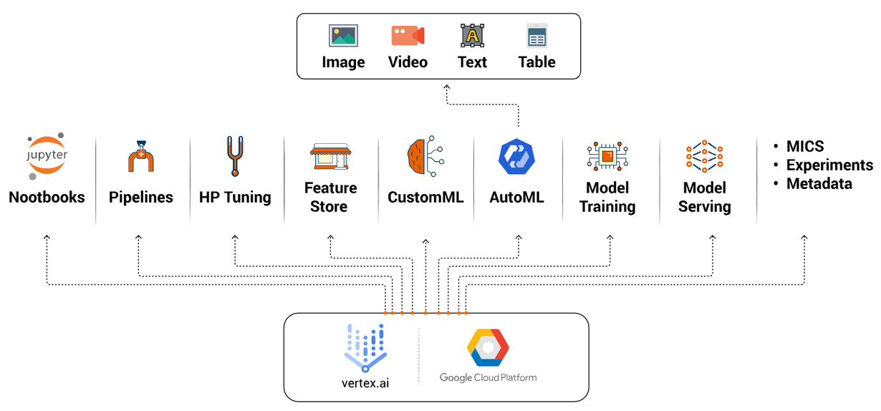
GOOGLE
SERVICES
Vertex AI es una plataforma de aprendizaje automático (AA) que te permite entrenar y, también, implementar modelos de AA y aplicaciones de IA, y personalizar modelos de lenguaje grande (LLM) para usarlos en tus aplicaciones con tecnología de IA. Vertex AI combina la ingeniería de datos, la ciencia de datos y los flujos de trabajo de ingeniería de AA, lo que permite a tus equipos colaborar con un conjunto de herramientas común y escalar tus aplicaciones con los beneficios de Google Cloud.

Slide 8
COMPARACIÓN
ENTRE SERVICIOS
Características | AWS | Azure AI | Google cloud vertex AI
Servicios principales | SageMaker: Entrenamiento y despliegue de modelos. Rekognition: Análisis de imágenes y videos. Comprehend: Análisis de texto. Lex: Creación de chatbots. Transcribe: Transcripción de audio a texto. | Azure Machine Learning: Plataforma completa para ML. Cognitive Services: API para IA preconstruidas. Bot Services: Creación de chatbots. Translator: Traducción automática de texto. Form Recognizer: Extracción de datos de formularios. | Vertex AI: Plataforma unificada para ML. AutoML: Creación automática de modelos. AI Platform: Herramientas para el desarrollo y despliegue. Natural Language API: Análisis de texto y lenguaje natural. Vision AI: Reconocimiento de imágenes.
integración de datos | Glue: ETL (extracción, transformación y carga). Kinesis: Procesamiento de datos en tiempo real. Redshift: Almacenamiento de datos. | Azure Data Factory: Orquestación de datos. Azure Data Lake: Almacenamiento de datos. Integración con Power BI para visualización de datos. | BigQuery: Análisis de datos. Integración con Cloud Storage y Cloud Pub/Sub para procesamiento de datos en tiempo real.

Slide 9
Características | AWS | Azure AI | Google cloud vertex AI
Escalabilidad | Alta escalabilidad mediante instancias EC2. Permite escalar automáticamente recursos según demanda. | Escalabilidad automática en Azure ML. Permite el uso de recursos de manera eficiente en múltiples regiones. | Escalabilidad nativa en Google Cloud. Capacidad para manejar grandes volúmenes de datos y entrenamiento.
Costo | Pago por uso en función de los recursos utilizados. Modelos de precios flexibles, incluyendo instancias reservadas. | Precios basados en consumo y recursos. Ofertas de créditos y precios por uso. | Precios basados en uso y recursos. Descuentos por uso a largo plazo y créditos para nuevos usuarios.
Diferenciador | Implementación de nuevas funciones y servicios frecuentemente. Innovaciones en aprendizaje profundo y IA. | Facil integración con otros servicios de Microsoft como Power BI y Dynamics. | Enfoque en el uso de modelos de última generación (transformers, BERT, etc.). Innovaciones en IA responsable y sustentable.

Slide 10
Gracias!

